Slide 1
Árvore B

Slide 2
Árvore B
Márcio Soussa
  marcio.soussa10@gmail.com
Doutor em Modelagem Computacional e Tecnologias Industriais

Slide 3
Árvores
Vimos vários tipos de árvores:
  Binária de Busca
  AVL
  Rubro-Negra
  TRIE
  PATRICIA
  Quais as árvores mais utilizadas para manipular dados em disco (SGBD)?
Notes:
95

Slide 4
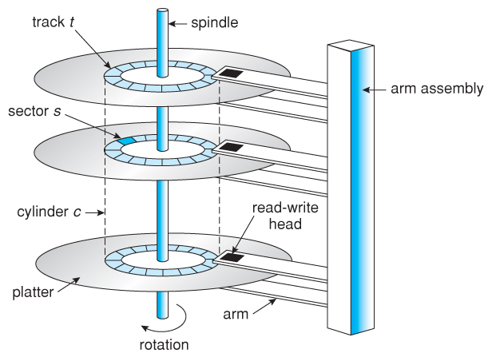
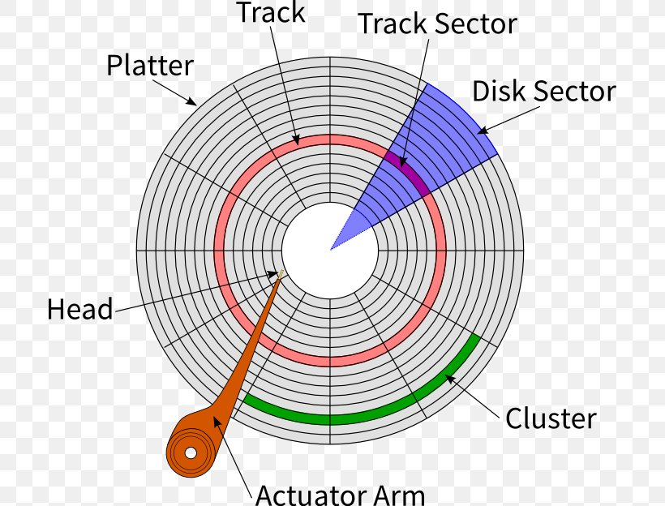
Modelo de Computação para Memória Secundária
Estrutura lógica de um disco rígido
As trilhas (tracks) e os setores (Sectors) são endereçaveis.
Na interseção das trilhas com os setores, temos os blocos (páginas) de disco (disk block).
Os blocos representam a menor unidade de leitura de gravação entre disco e memória
Os blocos de disco costumam ter tamanhos de 512 bytes ou múltiplos.
Notes:
95

Slide 5
Modelo de Computação para Memória Secundária
Memória Principal
Disco rígido
Programas
Dados
Estruturas de Dados
Os dados são lidos e gravados por meio da menor unidade de I/O => Blocos de Disco
Todos os dados são processados na memória principal
. Maior gargalo: acesso ao disco (leitura ou gravação)
Notes:
95

Slide 6
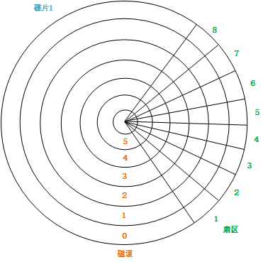
Modelo de Computação para Memória Secundária
Tabela de Aluno
Disco rígido
512 bytes
Id 8 b
Nome 75 b
Sexo 1 b
Nascimento 12 b
Endereco 32 b
Cada tupla ocupa 128 bytes.
Em cada bloco cabem 512/128 = 4 tuplas
ID | Nome | Sexo | Nascimento | Endereco
1 | Maria | F | 01/01/2000 | Rua
2 | José | M | 10/08/1999 | Av...
3 | Carla | F | 12/03/2004 | Rua..
1000 | ... | ... | ... | ....
Neste cenário, seriam utilizados 1000/4 => 250 blocos de disco
Notes:
95

Slide 7
Modelo de Computação para Memória Secundária
ID | Nome
1 | Maria
2 | José
3 | Carla
4 | João
5 | Osvaldo
6 | Priscila
7 | Augusto
8 | Paula
1000 | ...
Disco rígido
Bloco 00
Bloco 01
Notes:
95

Slide 8
Modelo de Computação para Memória Secundária
Índice (ID)
Disco
rígido
ID | Pointer
1
2
3
4
5
6
7
8
1000 | ...
ID | Nome
1 | Maria
2 | José
3 | Carla
4 | João
5 | Osvaldo
6 | Priscila
7 | Augusto
8 | Paula
1000 | ...
Obs.: os índices também estão armazenados em disco
Supondo que cada entrada no índice ocupa 16 bytes,
então podemos armazenar 512/16=>32 tuplas em um bloco
Precisaremos de 1000/32=> 31,25 blocos => 32 blocos
Notes:
95

Slide 9
Modelo de Computação para Memória Secundária
Índice Multinivel (ID)
Disco rígido
ID | Pointer
1
33
65
…
....
992
ID | Pointer
1
2
…
32
33
..
64
65
1000 | ...
ID | Nome
1 | Maria
2 | José
3 | Carla
4 | João
5 | Osvaldo
6 | Priscila
7 | Augusto
8 | Paula
1000 | ...
32 entradas
Obs.: Supondo que cada entrada no índice nível 0 ocupa 16 bytes,
então podemos armazenar 512/ 16 => 32 entradas em um bloco. Precisaremos de 32/32 => 1 bloco
Notes:
95

Slide 10
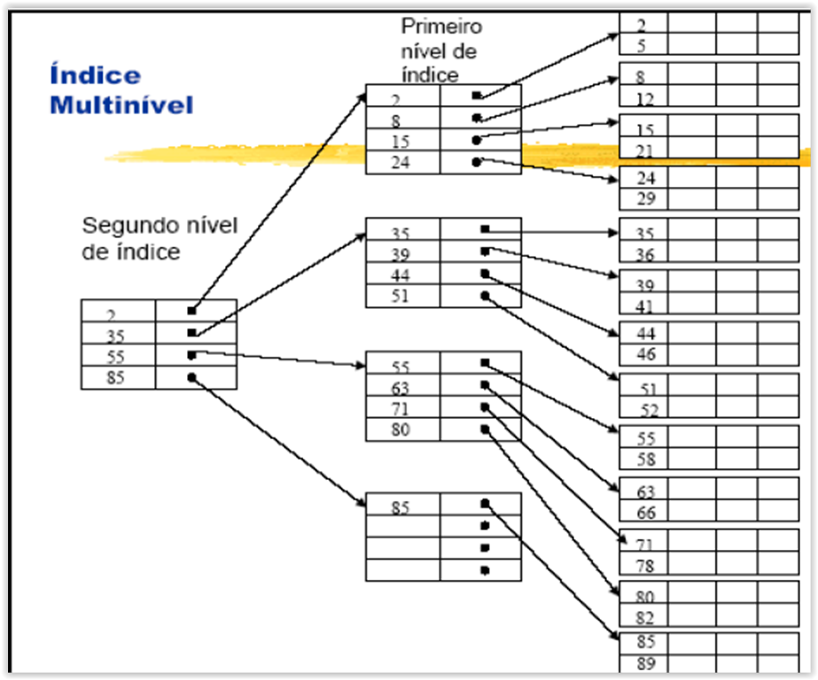
Modelo de Computação para Memória Secundária
Índice auto-gerenciável
Notes:
95

Slide 11
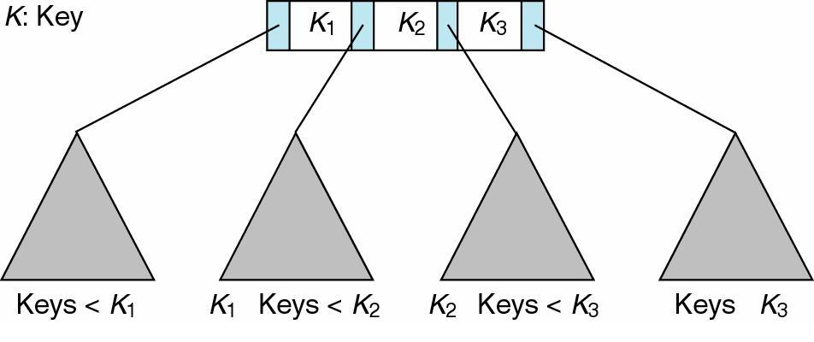
Modelo de Computação para Memória Secundária
m-Way Search Tree
Quantidade máxima de nós filhos
Notes:
95

Slide 12
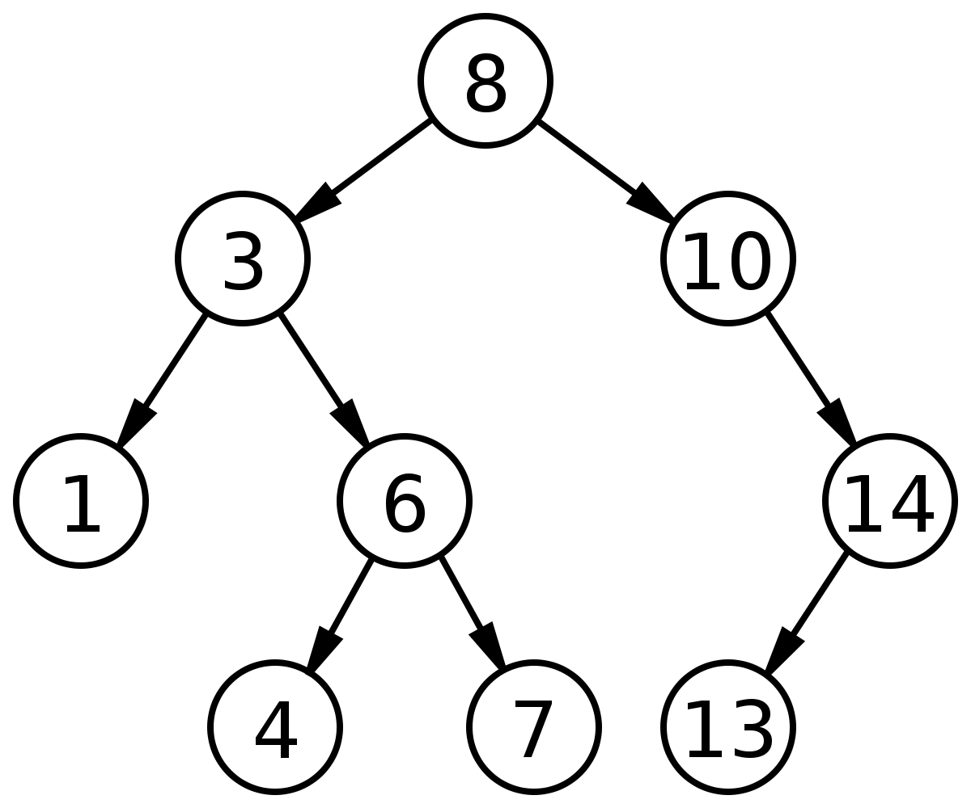
Modelo de Computação para Memória Secundária
Binary Search Tree
(Árvore Binária de Busca)
Notes:
95

Slide 13
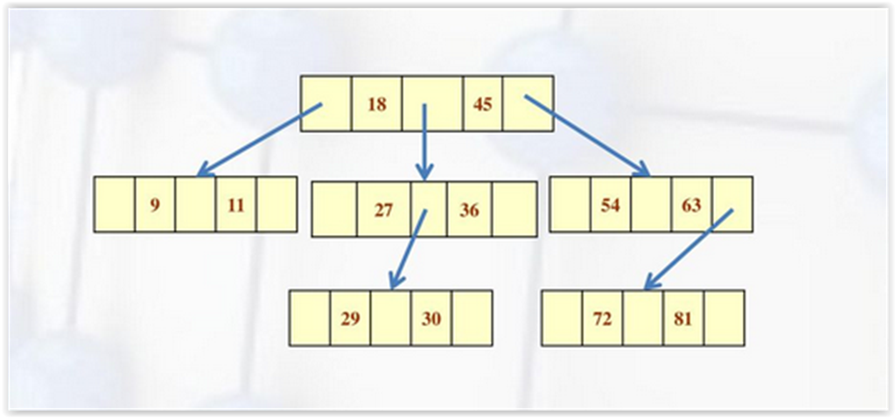
Modelo de Computação para Memória Secundária
3-Way Search Tree
Notes:
95

Slide 14
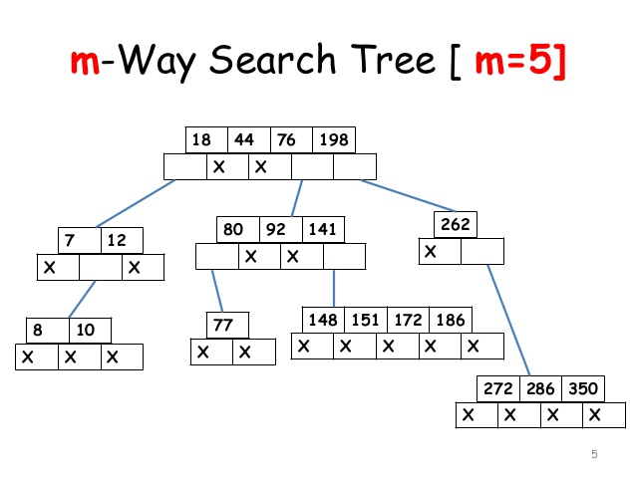
Modelo de Computação para Memória Secundária
Notes:
95

Slide 15
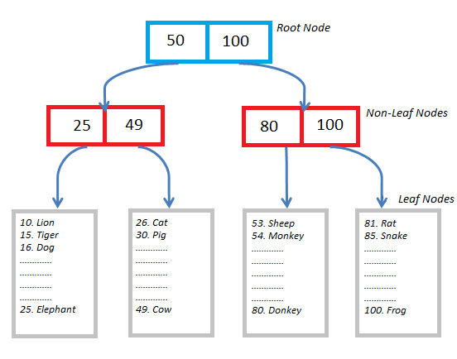
Árvores
Exemplo
Notes:
95

Slide 16
Árvores
Árvores utilizadas para manipulação de dados em disco:
  B (B Tree)
  B+ (B+ Tree)
  B* (B* Tree)
Notes:
95

Slide 17
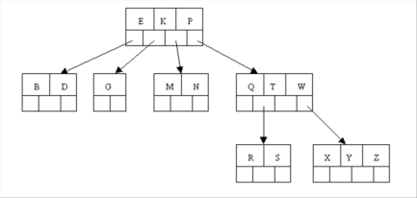
Árvore B – Propriedades
Árvore multicaminhos.
Um nó em uma árvore B pode conter um grande número de chaves (elementos)
Uma árvore multicaminhos de ordem n possibilita até n filhos e n-1 chaves em um nó.
Notes:
95

Slide 18
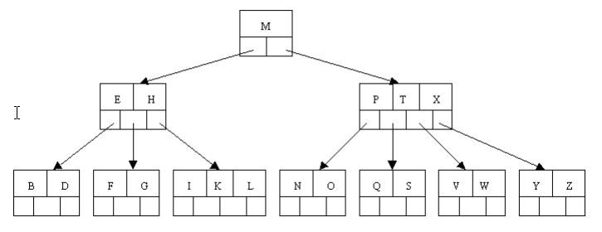
Árvores B
Todos os nós (com exceção do nó raiz) tem no máximo n elementos e no mínimo n/2 filhos (50% de ocupação).
Todos os nós do tipo folha ficam no mesmo nível hierárquico.
  A árvore cresce pra cima
Notes:
95

Slide 19

Árvores B
Ordem da árvore (2 formas distintas)
  Número máximo possível de filhos em cada nó (Knuth)
  Número mínimo de elementos em cada nó (Cormen; Bayer e McCreight)
Notes:
95

Slide 20










Exemplo: árvore de ordem 5
(Inserção)
Como proceder para inserir o K?
Notes:
95

Slide 21

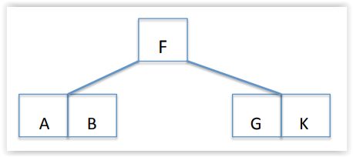

Exemplo: árvore de ordem 5
(Inserção)
0 1 2 3 4
Identifica o elemento da posição n/2 e sobe um nível.
?
Notes:
95

Slide 22
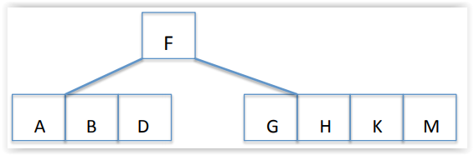

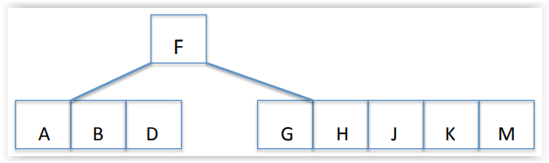
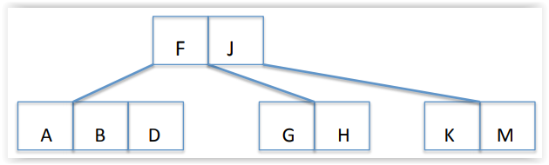
Exemplo: árvore de ordem 5
(Inserção)
0 1 2 3 4
Notes:
95

Slide 23

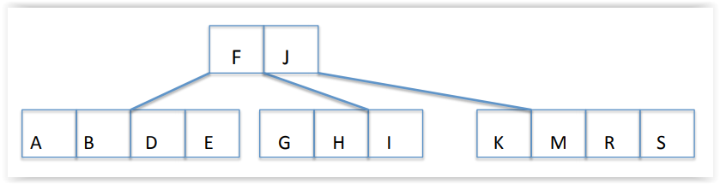

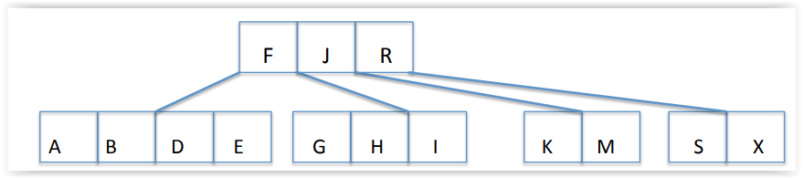
Exemplo: árvore de ordem 5
(Inserção)
Notes:
95

Slide 24

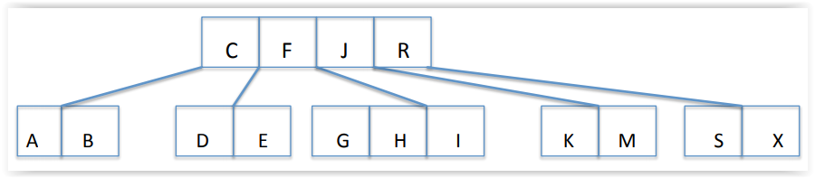

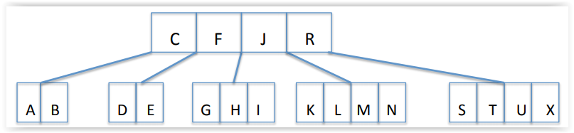

Exemplo: árvore de ordem 5
(Inserção)
Como proceder ?
Notes:
95

Slide 25
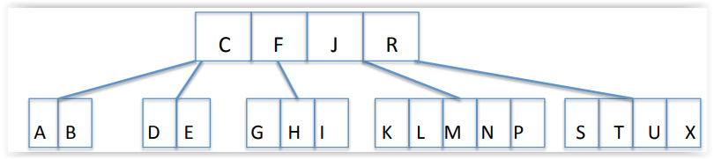
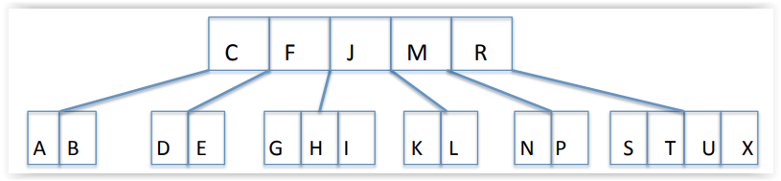
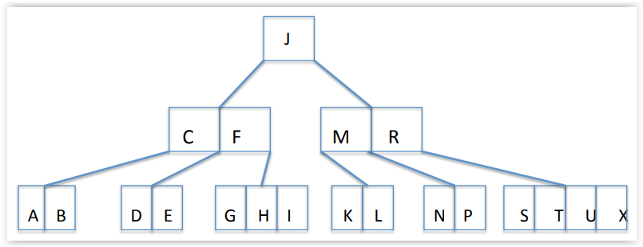
Exemplo: árvore de ordem 5
(Inserção)
Notes:
95

Slide 26
Exemplo: árvore de ordem 5
(Inserção)
Algoritmo
Busca o local da chave ao longo da árvore até o nível dos nós folha.
Se o nó já estiver completo, faz o “split do nó”, isto é, cria um novo nó, divide seus elementos.
Leva o elemento do meio para o nó pai.
Se necessário, faz novamente....
Notes:
95

Slide 27
Exemplo: árvore de ordem 5
(Busca)
Como fazer ?
Notes:
95

Slide 28

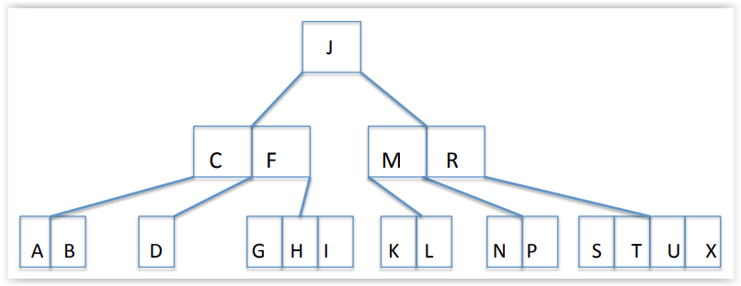
Exemplo: árvore de ordem 5
(Remoção de nó folha)
Número de chaves menor que o permitido
Notes:
95

Slide 29
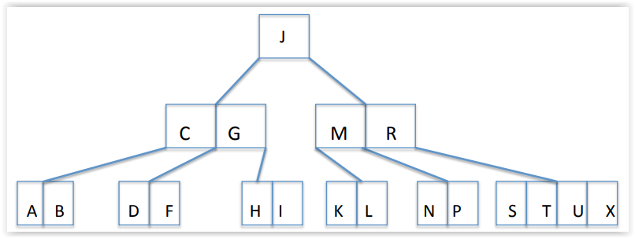
Exemplo: árvore de ordem 5
(Remoção de nó folha)
Toma uma chave emprestada do nó vizinho
Notes:
95

Slide 30

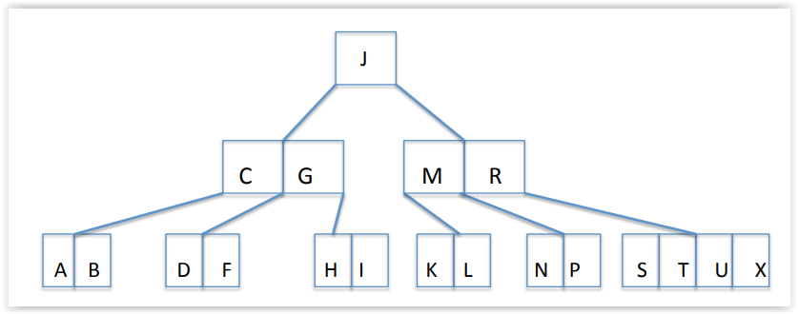
Exemplo: árvore de ordem 5
(Remoção de nó folha)
Como proceder ?
Notes:
95

Slide 31
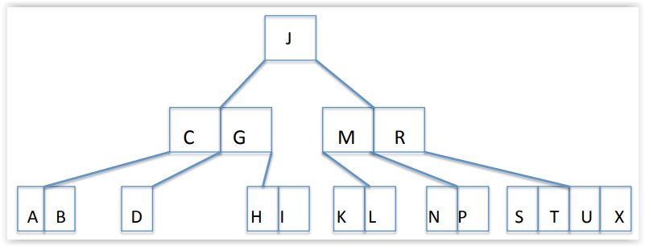
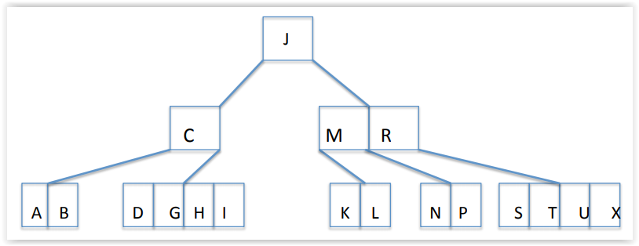
Exemplo: árvore de ordem 5
(Remoção de nó folha)
Número de chaves menor que o permitido
Notes:
95

Slide 32

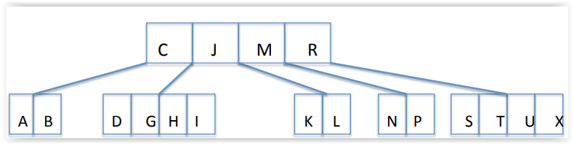
Exemplo: árvore de ordem 5
(Remoção de nó não-folha)
Como proceder ?
Notes:
95

Slide 33
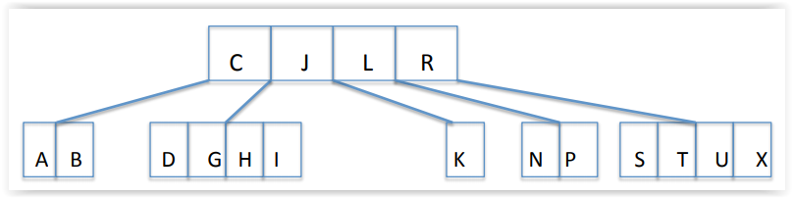
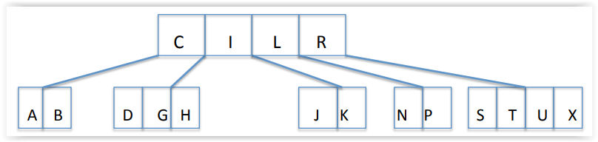
Exemplo: árvore de ordem 5
(Remoção de nó não-folha)
Substitui pelo imediatamente anterior ou posterior.
Obs.: Sempre será um nó folha
Notes:
95

Slide 34
Exemplo: árvore de ordem 5
(Inserção)
Algoritmo
Busca a chave ao longo da árvore.
Caso 1: se a chave estiver em um nó folha e for possível manter >=50% de ocupação do nó
  Basta remover a chave desejada e ajustar as outras chaves restantes.
Notes:
95

Slide 35
Exemplo: árvore de ordem 5
(Inserção)
Algoritmo
Caso 2: se a chave não estiver em um nó folha e for possível manter >=50% de ocupação do nó
  Troca pelo seu antecessor ou predecessor
  O elemento que irá substituir sempre estará em um nó-folha.
Notes:
95

Slide 36
Exemplo: árvore de ordem 5
(Inserção)
Algoritmo
Caso 3: se a chave estiver em um nó folha e for não possível manter >=50% de ocupação do nó
  Pede uma chave emprestada ao um nó “irmão”.
  Se conseguir a chave emprestada
    Desce uma chave do nó pai e a chave emprestada sobre para o nó pai.
Notes:
95

Slide 37
Exemplo: árvore de ordem 5
(Inserção)
Algoritmo
Caso 4: se a chave estiver em um nó folha e for não possível manter >=50% de ocupação do nó
  Pede uma chave emprestada ao um nó “irmão”.
  Se não conseguir a chave emprestada
    Faz uma fusão com um dos seus irmão e desce uma chave do nó pai
Notes:
95
https://www.cs.usfca.edu/~galles/visualization/BTree.html

Slide 38

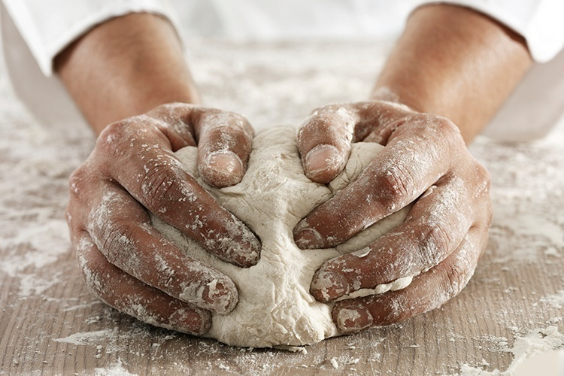
Mão na Massa

